Slide 1
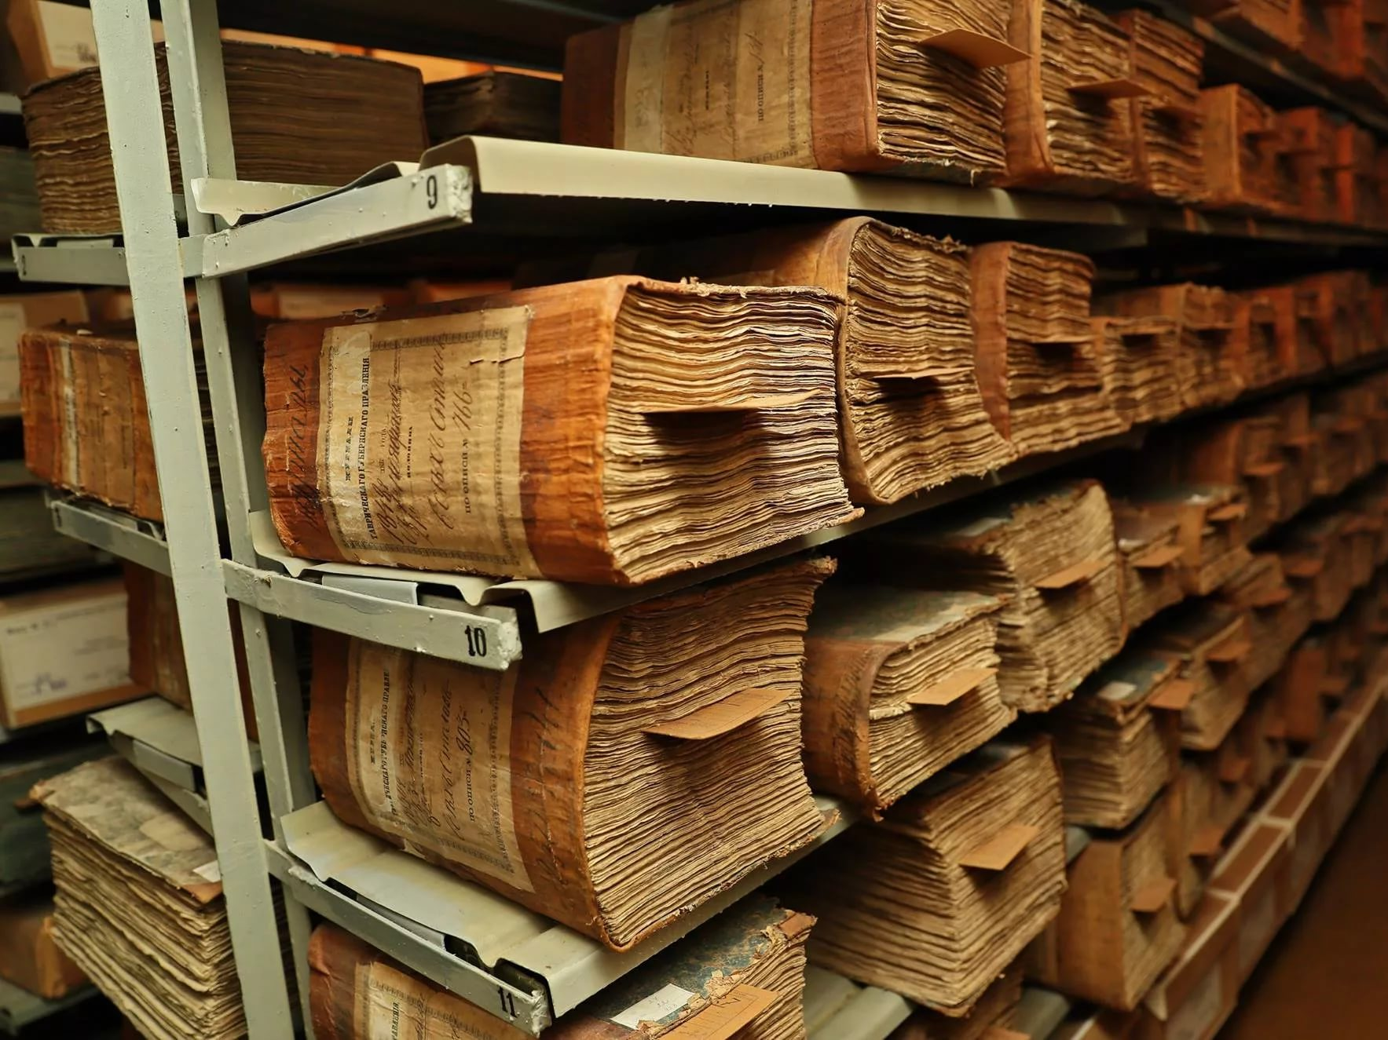
Порядок составления паспорта архива государственного органа

Slide 2
Нормативно-правовая база
1
Федеральный закон от 22 октября 2004 года № 125-ФЗ «Об архивном деле в Российской Федерации»
Приказ Федерального архивного агентства от 31 июля 2023 года № 77 «Об утверждении Правил организации хранения, комплектования, учета и использования документов Архивного фонда Российской Федерации и других архивных документов в государственных органах, органах местного самоуправления и организациях» (далее – Правила)
2
Приказ Росархива от 11.03.1997 № 11 «Об утверждении Регламента государственного учета документов Архивного фонда Российской Федерации» (далее – Регламент)
3

Slide 3

Организация, являющаяся источником комплектования государственного архива, представляют в государственный архив учетные сведения об объеме и составе хранящихся в архиве документов Архивного фонда Российской Федерации и других архивных документов в форме паспорта архива.
п. 115 Правил

Slide 4

Паспорта архива организации, хранящей управленческую документацию постоянного срока хранения и документацию по личному составу оформляются ежегодно в двух экземплярах.
- 1 экземпляр представляется в государственный архив
- 2 экземпляр храниться в деле фонда организации
п. 2.4.1 Регламента

Slide 5
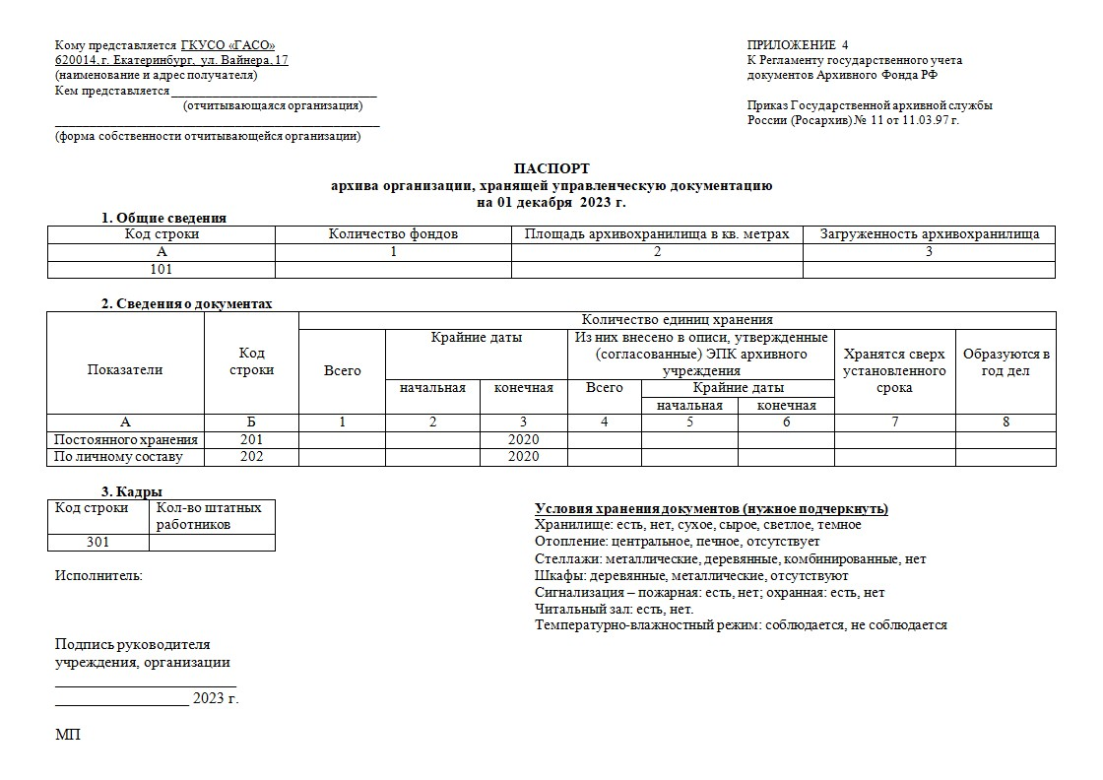
Наименование организации
Общие сведения
Сведения о документах
Условия хранения документов
Кадры

Slide 6
Заполняется в том случае, если в архиве Вашей организации (предприятия) хранятся документы постоянного хранения и по личному составу организаций (предприятий) бывших ранее самостоятельными, а затем влившихся на основании реорганизации, ликвидации в Вашу организацию.
Количество
фондов
Площадь
архивохранилища
в кв.м.
Заполняется при наличии отдельного хранилища (хранилищ). При наличии отдельных от хранилища рабочих помещений архива их площадь не учитывается, но может быть указана отдельно.
1. Площадь стеллажей = длинна стеллажной полки * количество полок;
2. Показатель вместимости архивохранилища = площадь стеллажей * 60 (усредненное количество дел, размещенных в два ряда на одном погонном метре);
3. Загруженность архивохранилища в процентах = показатель вместимости архивохранилища * количество дел, находящихся в хранилище * 100
Загруженность
архивохранилища
в процентах

Slide 7


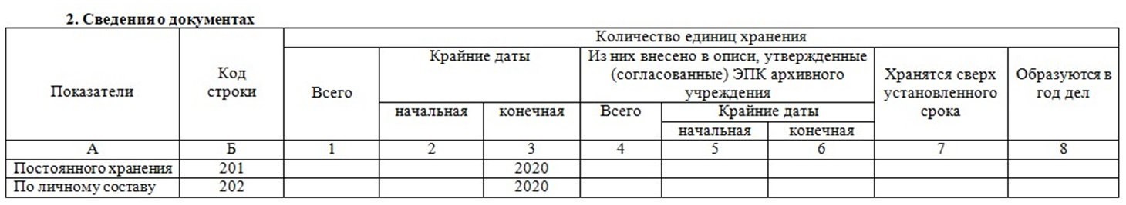
Графа 1
Графы 2, 5
Графа 4
Фактическое количество дел постоянного хранения и дел по личному составу, хранящихся в архиве организации, либо (при отсутствии отдельного архивохранилища) в структурных подразделениях.
Год основания организации.
Учитывается только то количество дел постоянного хранения, которое включено в описи, утвержденные ЭПК Управления архивами Свердловской области, и то количество дел по личному составу, описи на которые были согласованы экспертно-проверочной комиссией.
Графы 3, 6
Год, без учета двух лет, предшествующие отчетному.

Slide 8
Графа 7 «Хранится сверх установленного срока»
Согласно федеральному и областному архивному законодательству организации хранят у себя документы постоянного срока хранения, входящие в государственную часть Архивного фонда Российской Федерации, в течение определенного установленного срока, после чего обязаны передать их на государственное хранение.
Срок временного хранения документов территориальных органов, федеральных органов государственной власти, а так же крупных промышленных предприятий, строительных организаций, имевших ранее союзное и республиканское подчинение, составляет 15 лет.
Срок временного хранения документов организаций областного подчинения равен 10 годам. К ним относятся органы областной государственной законодательной и исполнительной власти: Законодательное собрание, Аппарат Губернатора и Правительства Свердловской области, областные отраслевые министерства и ведомства, ряд хозяйственных областных организаций, учреждений культуры, учебных заведений и др.
Графа 8 «Образуется в год дел»
Показатель, вносимый в графу 8, является количеством дел постоянного хранения, фактически образовавшихся по итогам деятельности учреждения, организации за год. Этот показатель может быть получен путем подсчета итоговой цифры графы «Количество дел, томов» в номенклатуре дел. Если эти данные по количеству дел отсутствуют, может быть указано количество дел постоянного срока хранения, заводимых по номенклатуре дел на год.

Slide 9

Кадры
Паспорт должен быть подписан руководителем организации, иметь ссылку на фамилию, инициалы, телефон исполнителя и заверен печатью.

Slide 10

Необходимо подчеркнуть сведения, соответствующие условиям хранения документов Вашего учреждения (организации, предприятия).
Условия хранения документов (нужное подчеркнуть) Хранилище: есть, нет, сухое, сырое, светлое, темное Отопление: центральное, печное, отсутствует
Стеллажи: металлические, деревянные, комбинированные, нет Шкафы: деревянные, металлические, отсутствуют Сигнализация – пожарная: есть, нет; охранная: есть, нет Читальный зал: есть, нет. Температурно-влажностный режим: соблюдается, не соблюдается

